Slide 1
AGENT 3
28班 矢野大暉 織田武瑠 山口力也

Slide 2
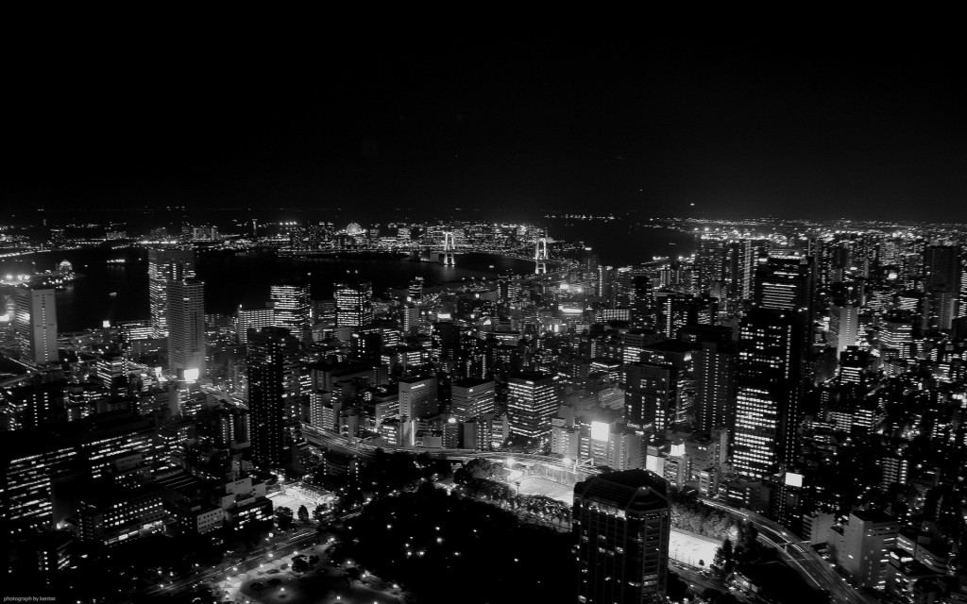
ストーリー
2020年、四国のラスベガスこと徳島で金塊が盗まれた。
エージェント達は金塊を取り返すべく窃盗犯のアジトに向かうのだった...

Slide 3
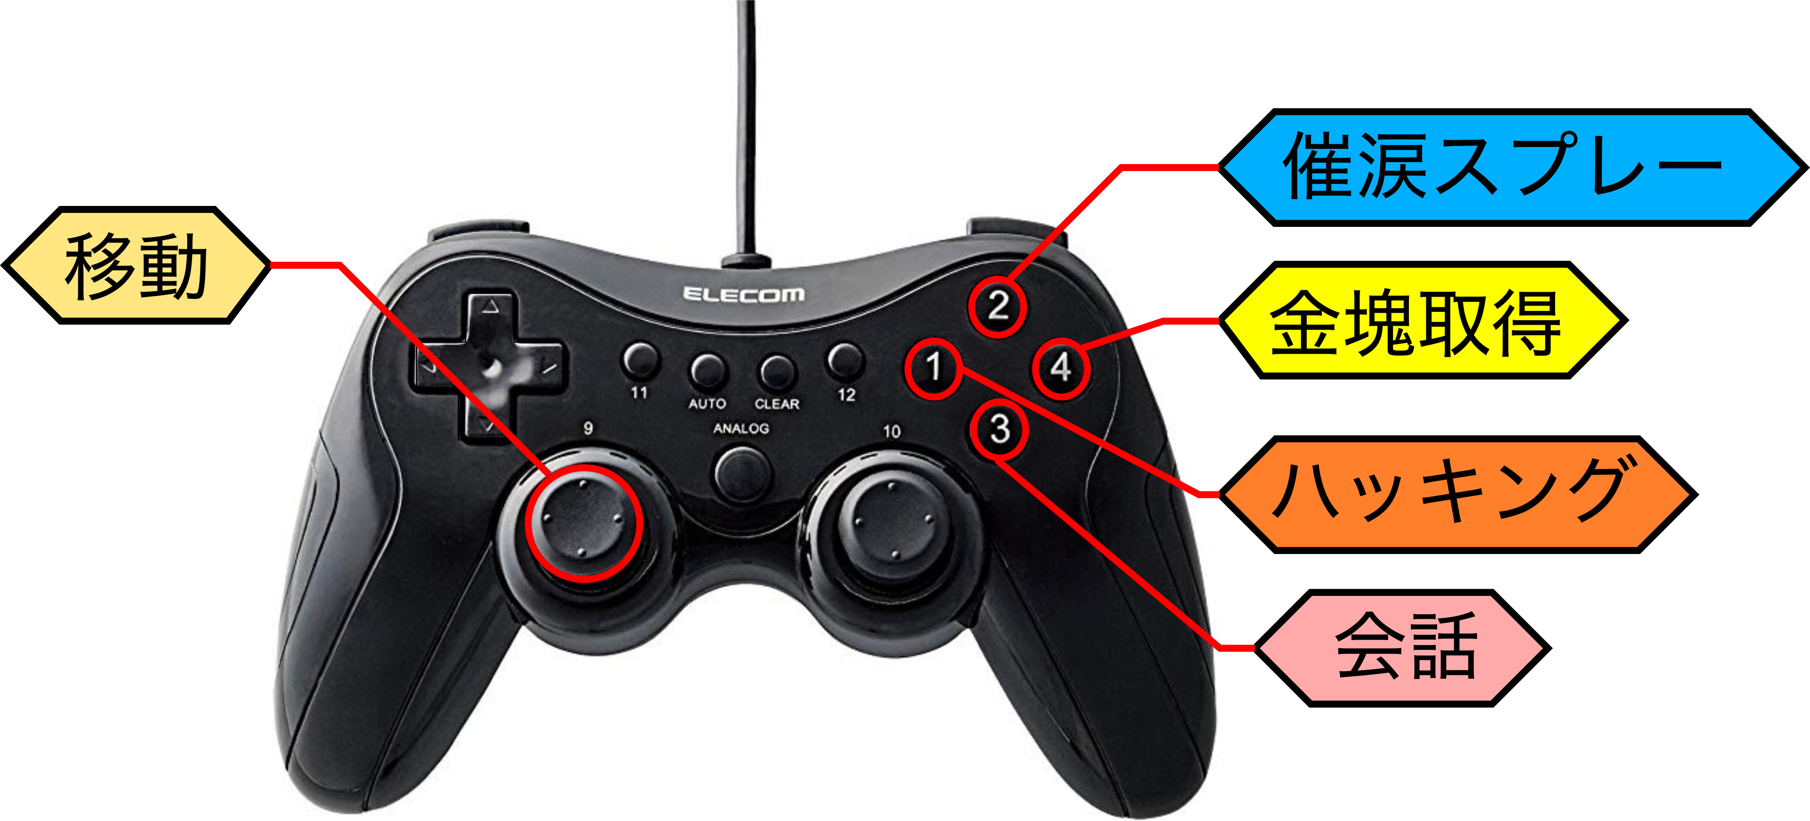
操作方法

Slide 4

コマンド一覧
ハッキング
カメラの動きを停止できる
一回しか使えないが強力
催涙スプレー
敵の視界を奪い,動きを止めることができる
会話
敵の視界を固定できる
5

Slide 5
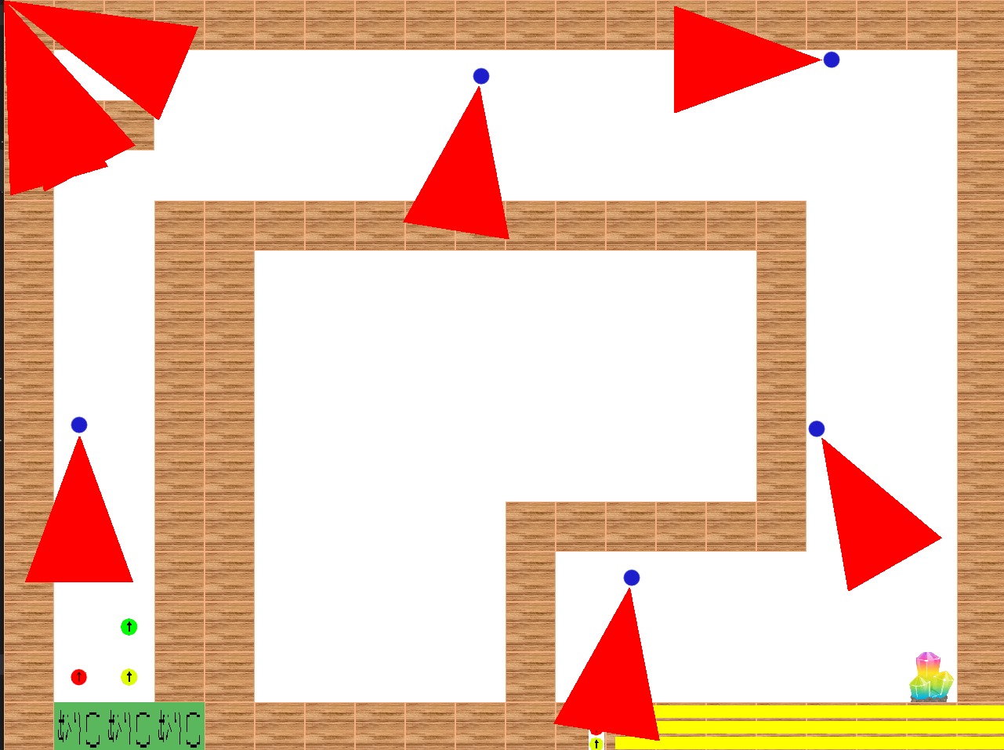
狙う賞
総合優勝
敵キャラクターの動きを最適化
最短距離のプレイヤーを追跡
SDLのみで作成
(例)当たり判定にSDL_IntersectRect関数を使用
新規性

Slide 6
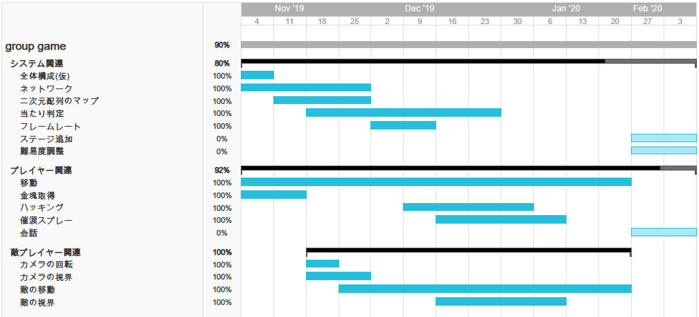
開発進捗過程・状況
会話の追加
ステージの追加
難易度調整
7

Slide 7


AGENT 3
協力なしでは出られない
GROUP 28

